Slide 1
স্বাগতম

Slide 2
শিক্ষক পরিচিতি
সামেনা আক্তার
সহকারি শিক্ষক
বেশনাল সরকারি প্রাথমিক বিদ্যালয়
টঙ্গিবাড়ী,মুন্সিগঞ্জ।

Slide 3
পাঠ পরিচিতিঃ
শ্রেণিঃ ৪র্থ বিষয়ঃ প্রাঃ বিজ্ঞান
পাঠঃ উদ্ভিদ ও প্রাণী
পাঠ্যাংশঃ প্রাণীর বাসস্থান।

Slide 4
শিখনফল
পরিবেশের জীবের বিভিন্ন আবাসস্থল শনাক্ত করতে পারবে।

Slide 5
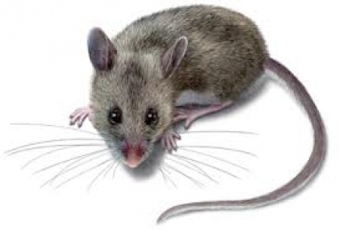
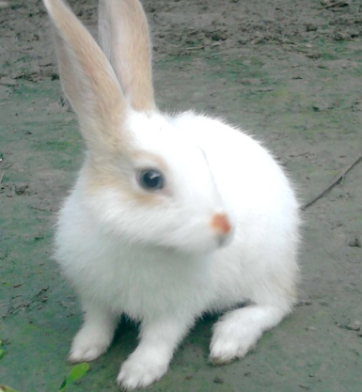
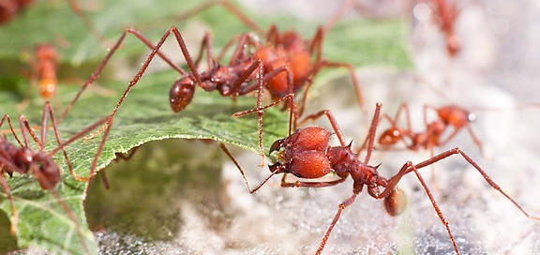
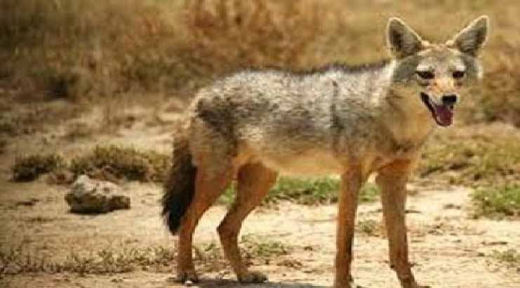
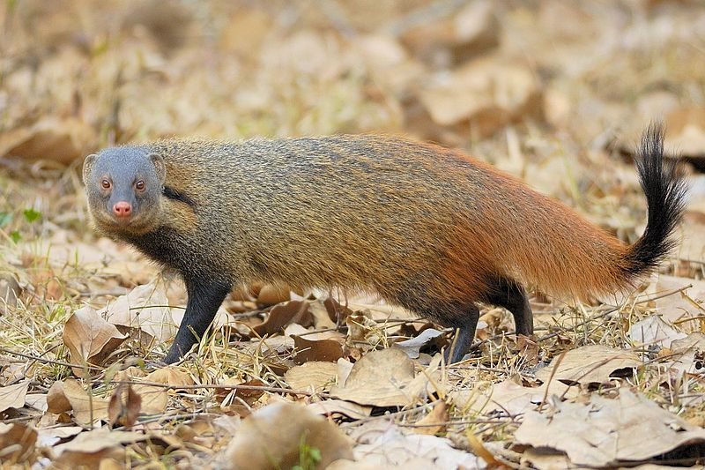
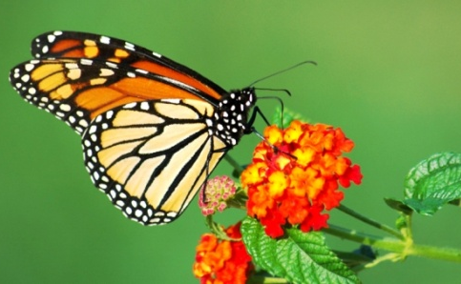
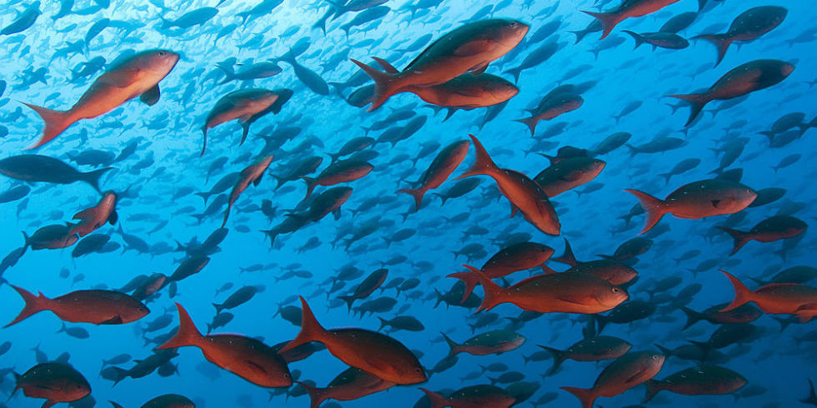
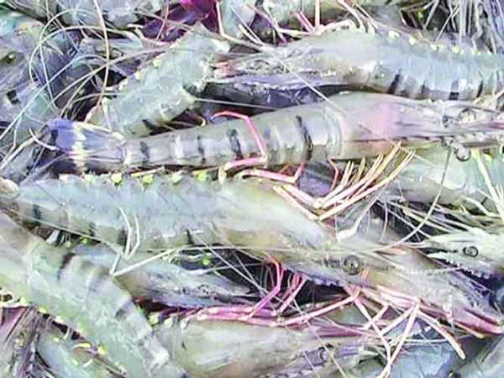
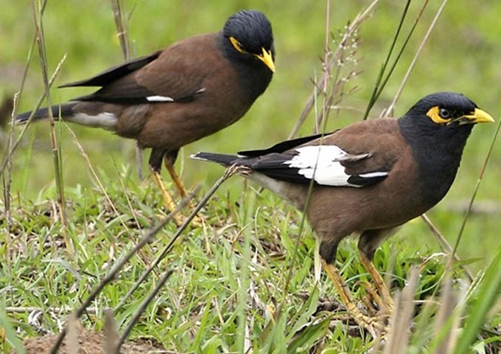
প্রাণির আবাসস্থল

Slide 6
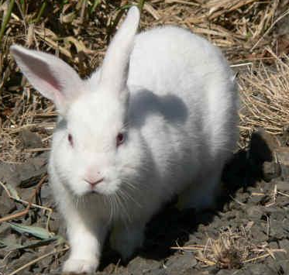
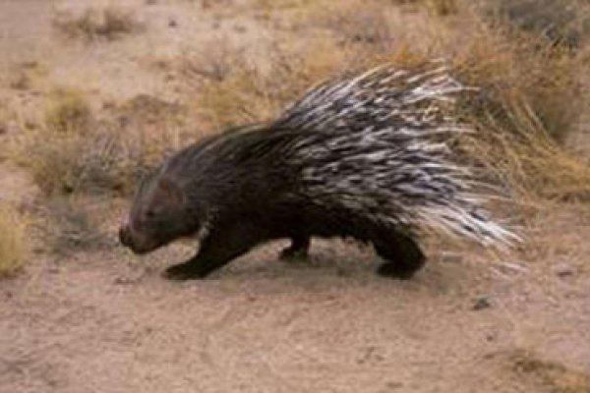
ইঁদুর, খরগোশ, সজারু
মাটির গর্তে বা নিচে বাস করে

Slide 7
ইঁদুর
খরগোশ
সজারু
পিপড়া
কেঁচো
মাটির নিচে বাস করা প্রাণি

Slide 8
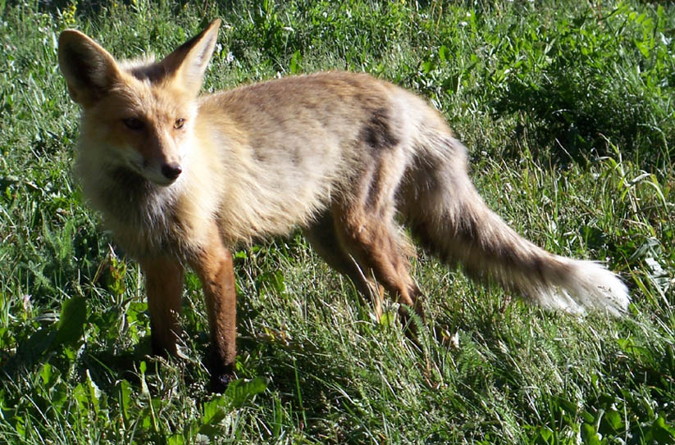
ঝোপঝাড় বা ঘন বন জঙ্গলে বাস করে
শিয়াল
বেজি

Slide 9
শিয়াল
বেজি
গুঁইসাপ
বনমোরগ
ঝোপঝাড় বা বন জঙ্গলে বাস করা প্রাণি

Slide 10
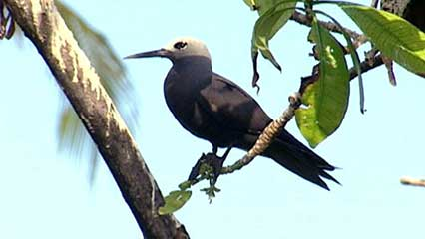
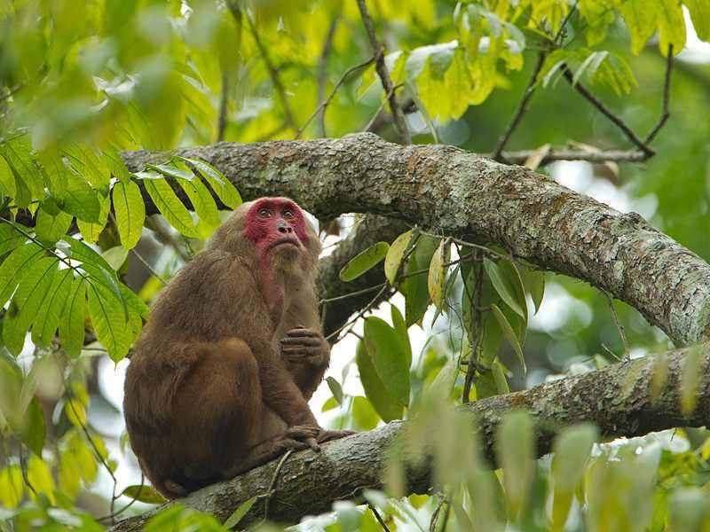
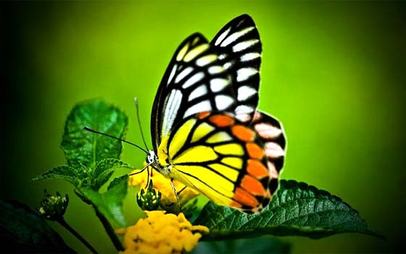
পাখি, বানর, প্রজাপতি
গাছের ডালে বাস করা প্রাণি

Slide 11
গাছে বাস করা প্রাণি
পাখি
বানর
মৌমাছি
কাঠবিড়ালি

Slide 12
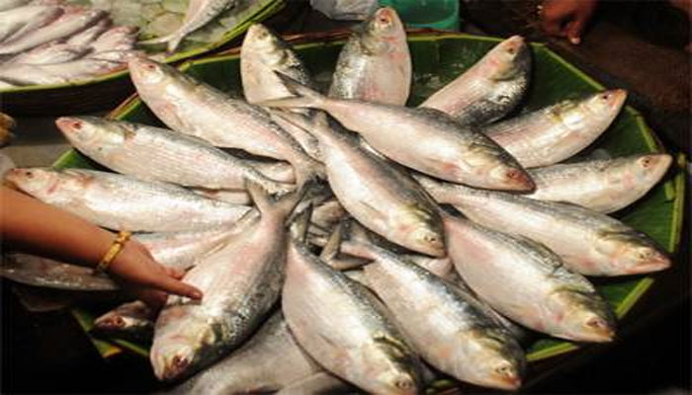
মাছ, চিংড়ি
পানিতে বাস করা প্রাণি

Slide 13
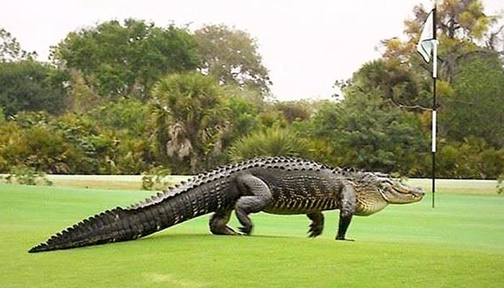
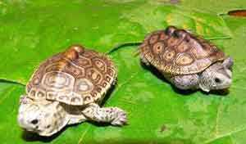
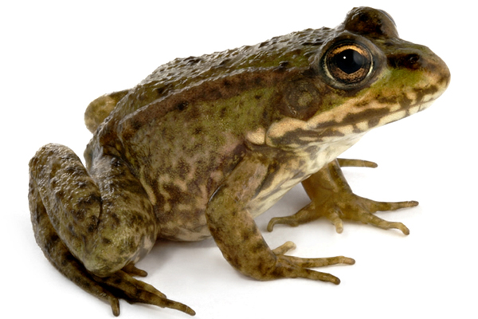
কুমির, কচ্ছপ, ব্যাঙ
মাটি ও পানি উভয় স্থানে বাস করে।

Slide 14
মাটি ও পানিতে বাস করা প্রাণি।
কুমির
কচ্ছপ
ব্যাঙ

Slide 15
দলীয় কাজ
পানিতে বাস করা প্রাণির নাম
গর্তে বাস করা প্রাণির নাম
মাটি ও পানিতে বাস করা প্রাণি নাম

Slide 16
মূল্যায়ন
১। নিচের কোন প্রাণীটি গর্তে বাস করে ?
ক. মাছ
খ. বানর
গ.ইঁদুর
ঘ.শিয়াল
ইঁদুর
প্রশ্নঃগর্তে বাস করে এমন ২টি প্রাণির নাম লিখ?

Slide 17
ধন্যবাদ

